Slide 1
មេរៀនរំឭកទី៦០ ផ្ញើជើង ម្ហ​ ម្អ ម្ភ ម្យ ម្រ ម្ល
ភាសាខ្មែរ ថ្នាក់ទី២

Slide 2
រំឭក
ម្ដាយ
ភ្ញីផ្កា
ម្ចាស់ហាង
ម្ទេសឆ្អើរ

Slide 3
ជើងព្យញ្ជនៈ
្ហ
្អ
្ភ
្យ
្រ
្ល

Slide 4
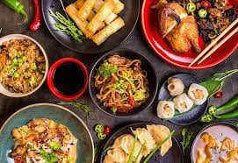
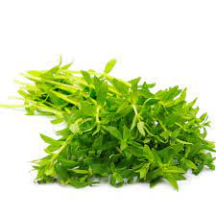
ម្ហ
ម្ភ
ម្អ

Slide 5
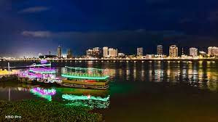
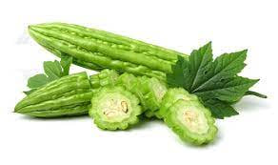
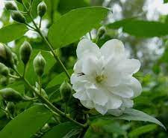
ម្យប់
ម្យ
ម្ល
ម្រ
ម្រះ
ម្លិះ

Slide 6
ព្យញ្ជនៈ ផ្ញើជើង
ម្ហ
ម្អ
ម្ភ
ម្យ
ម្រ
ម្ល

Slide 7
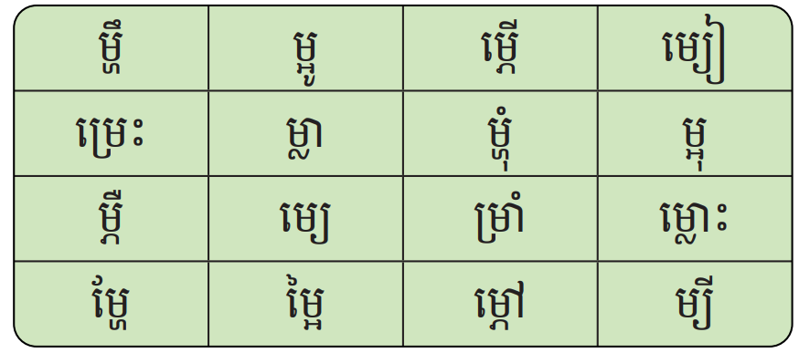
ការអានព្យាង្គ

Slide 8
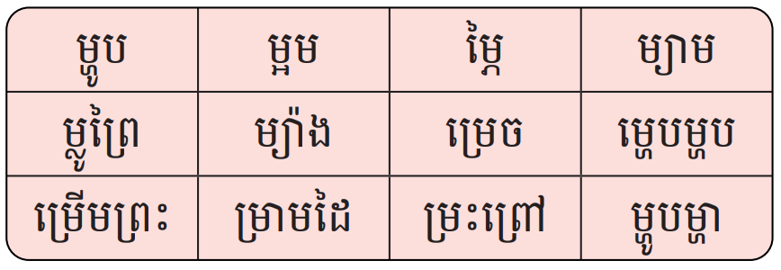
ការអានពាក្យ

Slide 9
ម្ហូប
ម្ហេបម្ហប
តាឈុំដាំម្លូ និងម្រះក្បែរដើមម្រុំ។
តាឈុំ/ដាំ/ម្លូ/និង/ម្រះ/ក្បែរ/ដើមម្រុំ។

Slide 10
ការអានល្បះ

Slide 11
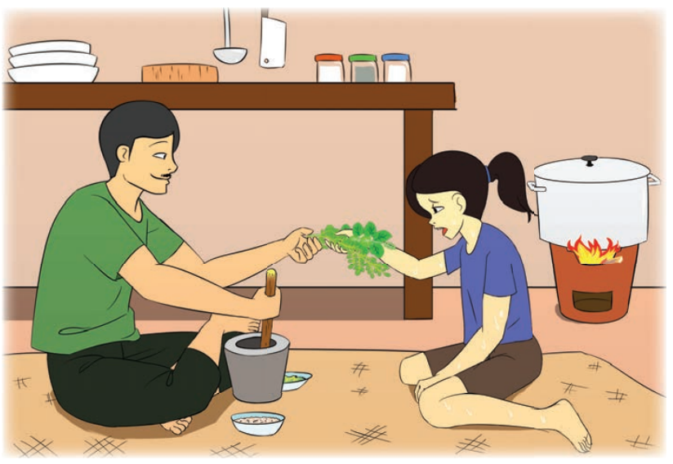
ការអានអត្ថបទខ្លី

Slide 13
ការសរសេរ
ម្ហូបម្ហា
ម្អមក្ដាម
ម្រាមដៃ
ម្រះព្រៅ
ម្លូព្រៃ
ម្ហូបម្ហាម្ជូរព្រៃ

